Slide 1
KELOMPOK 1
Fahrani Diaz Fajriah
Istna Putri Meilani
Putri Ayunny
Putri Salsabilla

Slide 2
BAB 1 WIRAUSAHA KERAJINAN DARI BAHAN LIMBAH BERBENTUK BANGUN DATAR

Slide 3
A. PERENCANAAN USAHA KERAJINAN DARI BAHAN LIMBAH BERBENTUK BANGUN DATAR
Ide dan peluang usaha kerajinan dari bahan limbah berbentuk bangun datar.
Seorang wirausahawan harus dapat memanfaatkan peluang usaha secara sistematis dimulai dari analisis sumber sumber peluang usaha secara luas. Persiapan yang dapat kalian lakukan dalam menganalisis peluang usaha sebagai berikut.
Meneliti beberapa luas usaha yang akan dipilih
Bentuk usaha apa yang akan dipilih
Jenis usaha apa yang akan ditekuni
Informasi usaha yang akan diterima
Ada atau tidaknya peta usaha yang menguntungkan

Slide 4
Analisis SWOT (Strenght, Weakness, Opportunity, Threat). Adalah suatu kajian terhadap lingkungan internal dan eksternal perusahaan. Analisis ini didahului oleh proses identifikasi faktor eksternal dan internal untuk menentukan strategi terbalik, kemudian dilakukan pembobotan terhadap tiap unsur SWOT berdasarkan tingkat kepentingan.
Analisis internal lebih menitikberatkan pada aspek kekuatan (strenght) dan kelemahan (weakness), sedangkan analisis elsternal untuk menggali dan mengidentifikasi semua gejala peluang (opportunity) yang adadan yang akan datang serta ancaman (threat) dari kemungkinan adanya pesaing/calon pesaing.

Slide 5
Secara rinci, ada beberapa langkah yang perlu diperhatikan dalam menganalisis peluang usaha produk kerajinan dari bahan limbah berbentuk bangun datar, sebagai berikut.
Penetapan Kelayakan Usaha
Pada tahap analisis kelayakan usaha produk kerajinan ini ada beberapa langkah yang harus kalian lakukan.
1. Analisis Kelayakan Teknis
Dalam melaksanakan analisis kelayakan teknis perlu di perhatikan berbagai macam teknis pembuatan karya kerajinan.
2. Analisis Peluang Pasar
Apabila ingin mendirikan usaha kerajinan dari bahan limbah berbentuk bangun datar, kalian harus mengetahui informasi tentang pasar, karena tujuan usaha ini untuk memenuhi permintaan pasar.

Slide 6
3. Menentukan Segmen Pasar
Langkah ini bertujuan untuk mengetahui pembelian tiap-tiap segmen pasar saat ini dan yang akan datang.
4. Sumber Informasi Pasar
Informasi pasar digunakan untuk mengevaluasi peluang pasar masa sekarang dan yang akan datang dari usaha produk kerajinan tersebut.
5. Uji Coba Menjual
Uji coba pasar cenderung menjadi risiko pada usaha produk kerajinan dan menilai keberhasilannya.
6. Studi Kelayakan Pasar
Studi kelayakan pasar bagi usaha baru cenderung memakan waktu dan merupakan kegiatan yang rumit.

Slide 7
b. Analisis Kelayakan Finansial
analisis kekayaan finansial merupakan landasan untuk menentukan sumber daya finansial yang di perlukan untuk tingkat kegiatan tertentu dan laba yang bisa diharapkan. Ada 2 langkah dasar sebagai alternatif dalam analisis kelayakan
Finansial, yaitu:
Penentuan kebutuhan finansial total dengan dana yang diperlukan untuk operasional.
2. Penentuan sumber daya finansial yang tersedia.

Slide 8
C. Membedakan persaingan
Semua usaha produk kerajinan akan menghadapI persaingan baik persaingan langsung Yaitu dari produk kerajinan yang sejenis maupun dengan produk perusahaan kerajinan lain pada pasar yang sama.
Analisis SWOT dilakukan dengan mewawancarai pengusaha kerajinan menggunakan kuisioner. Dengan cara menggunakan aspek sosial, ekonomi dan tekhnik produksi untuk mengidentifikasi faktor internal dan eksternal. Untuj membentuk proses pengembangan ide, wirausahaan perlu memberikan kebebasan dan dorongan kepada karyawannya Agar mereka berani mengembangkan ide ide dalam peluang usahanya.

Slide 9
2. Sumber daya yang dibutuhkan dalam usaha kerajinan dari bahan limbah berbentuk bangun datar
Sumber daya yang dimiliki oleh perusahaan dapat dikategorikan atas 6 tipe (6M), sebagai berikut.
A. Man (manusia)
Sumber daya manusia adalah salah satu faktor produksi selain tanah, modal dan keterampilan. Manusia merupakan unsur manajemen yang penting dalan mencapai tujuan Perusahaan.
B. Money (uang)
Uang merupakan salah satu unsur yang tidak dapat diabaikan. Besar kecilnya hasil kegiatan dapat Diukur dari jumlah uang yang beredar dalam perusahaan.

Slide 10
C. Material (fisik)
Perusahaan umumnya tidak menghasilkan sendiri bahan mentah yang dibutuhkan, tetali membeli dari pihak lain. Untuk itu manajer perusahaan berusaha untuk memperoleh bahan mentah dengan harga paling murah.
D. Method (metode)
Metode sangat dibutuhkan agar mekanisme kerja berjalan efektif Dan efisien. Sesuai dengan kebutuhan perusahaab, baik menyangkut proses produksi maupun administrasi.
E. Market (pasar)
Jika barang yang diproduksi tidak laku, proses produksi barang akan berhenti. Penguasaan pasar dalam arti menyebarkan hasil produksi merupakan faktor menentukan dalam Perusahaan.

Slide 11
3. Perencanaan admistrasi usaha kerajinan dari bahan limbah berbentuk bangun datar
Menurut pendapat Prof. Dr S. Prajudi Admosudirjo S.H , administrasi adalah proses dan tata cara kerja yang terdapat pada setiap usaha baik usaha kenegaraan maupun swasta, usaha sipil maupun militer, atau usaha besar maupun kecil.
Pencatatan semua kegiatan usaha yang diperlukan bagi kelancaran dan pengelolaan perusahaan merupakan tugas admistrasi. Tugas tersebut meliputi pencatatan data-data transaksi bisnis, keuangan, produksi, persediaan produksi dll. Tujuan dari administrasi adalah:
Memonitor kegiatan administrasi perusahaannya
Mengevaluasi kegiatan- kegiatan pengorganisasian perusahaannya
Menyusun program pengembangan usaha dan kegiatan pengorganisasian perusahaannya

Slide 12
Perencanaan administrasi usaha kerajinan pada dasarnya terdiri dari:
a. Perizinan Usaha
di Indonesia, pendirian usaha diatur oleh UU yaitu peraturan daerah dan peraturan dari departemen perdagangan serta departemen atau instansi yang terkait dengan bidang usaha yang dijalankan. Surat-surat yang harus disiapkan ketika akan membuka usaha:
Surat Izin Gangguan (HO) dan Surat Izin Tempat Usaha (SITU)
Surat Izin Usaha Perdagangan (SIUP)
b. Surat Menyurat
kegiatan surat menyurat adalah salah satu kegiatan dalam bentuk hubungan dengan pihak lain, seperti pemasok dan pelanggan. Jenis surat yang digunakan dalam kegiatan usaha disebut juga dengan surat niaga.
c. Pencatatan Transaksi barang/jasa
1). Bukti transaksi intern adalah bukti transaksi yang dibuat oleh dan untuk itern perusahaan. Bukti transaksi intern yaitu bukti kas masuk dan bukti kas keluar.
2). Bukti transaksi ekstern adalah bukti transaksi yang berhubungan dengan pihak luar. Bukti transaksi ekstern yaitu faktur, kuitansi, nota, nota debet, nota kredit, cek.

Slide 13
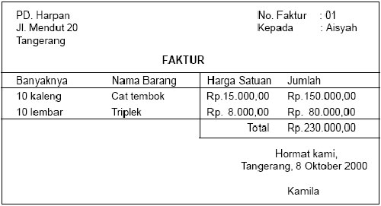
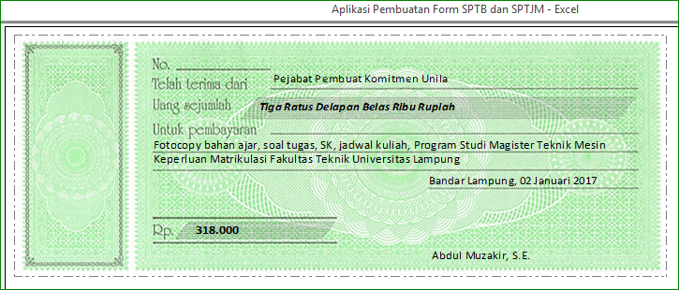
Faktur
Kuitansi

Slide 14
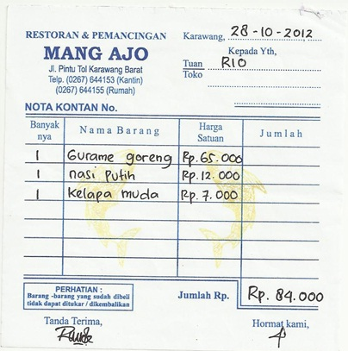
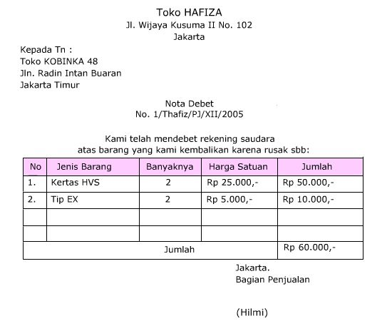
3. Nota 4. Nota Debet

Slide 15
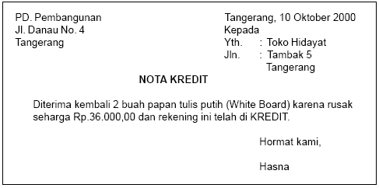
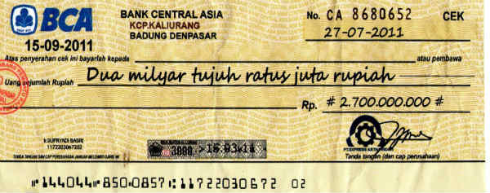
5. Nota Kredit
6. Cek

Slide 16
d. Pencatatan transaksi keuangan.
berdasarkan standar akuntansi keuangan tahun 2007, laporan keuangan terdiri dari 4 item, yaitu:
1). Laporan laba rugi
2). Laporan perubahan modal
3). Neraca
4). Laporan arus kas
e. Pajak
setiap wajib pajak harus memiliki NPWP (Nomor Pokok Wajib Pajak ), yaitu nomor yang diberikan kepada wajib pajak sebagai sarana dalam administrasi perpajakan yang dipergunakan sebagai tanda mengenal diri atau identitas wajib pajak dalam melaksanakan hak dan kewajiban perpajakannya.

Slide 17
4. Perencanaan Pemasaran Usaha Kerajinan Dari Bahan Limbah Berbentuk Bangun Datar
Beberapa hal penting yang berkaitan dengan aspek pemasaran yaitu:
Memahami seni menjual
Bagian penjualan merupakan salah satu bagian terpenting dalam sebuah perusahaan.
b. Menentukan harga jual
Penetapan harga harus di sesuaikan dengan target pasar, segmen pasar, dan posisi produk di pasar. Hal-hal yang harus di pertimbangkan dalam menentukan harga sebagai berikut:
Biaya bahan baku dan suplainya
Biaya overhead
contohnya adalah biaya administrasi, biaya pengiriman, biaya sewa kantor, biaya telepon, biaya listrik.
Biaya tenaga kerja
contohnya biaya gaji karyawan, uang lembur, insentif(bonus)
Penentuan harga jual produk juga dapat di tentukan dengan 3 cara yaitu:
Harga berdasarkan harga pasar
Harga berdasarkan biaya
Harga berdasarkan titik impas

Slide 18
c. Menganalisis kepuasaan pelanggan
Adalah tingkat perasaan seseorang setelah membandingkan kinerja prosuk yang bisa di rasakan dan sesuai dengan harapannya.
Metode-metode yang bisa di gunakan untuk mengukur tingkat kepuasan pelanggan yaitu:
Sistem keluhan dan saran
Survei kepuasan pelanggan secara berkala
Ghost shopping atau mystery shopper
D. Promosi
adalah suatu aktivitas yang di lakukan oleh perusahaan guna mengomunikasikan, mengenalkan, dan mempopulerkan kepada pasar sasarannya.
6 kegiatan dan rencana yang bisa di lakukan untuk mengomunikasikan produk dan merk usaha:
Penjualan personal
Iklan
Promosi
Publikasi
Sponsorship
Komunikasi di tempat konsumen yang akan membeli.

